Slide 1
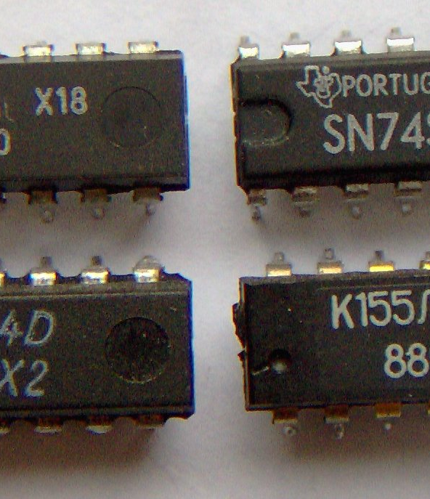
ELECTRÓNICA ANALÓGICA Y DIGITAL
Síntesis digital y Parcial 2
Semana 11 · Ingeniería Eléctrica · 2026-2
De la representación a una función lógica optimizada
Foto/diagrama: FDominec · Wikimedia Commons · CC BY-SA 3.0

Slide 2
INTRODUCCIÓN Y RUTA ACTIVA
Lo que conectamos y lo que haremos hoy
Ya representamos datos, operamos bits, construimos compuertas y simplificamos funciones.
1
Activar
2
Comprender
3
Demostrar
4
Conectar con ABP
Hoy hay Parcial 2: activación, aclaración y evaluación individual.
02

Slide 3
OBJETIVOS DE APRENDIZAJE
Al finalizar esta semana podrás…
1
Comprender
2
Aplicar
3
Integrar
Conectar sistemas numéricos, aritmética y lógica combinacional.
Validar equivalencia entre tabla, expresión y circuito.
Resolver el Parcial 2 con procedimiento y comprobación.
Evidencia: procedimiento, unidades, justificación y comprobación.
03

Slide 4
CONCEPTOS ESENCIALES
Cuatro ideas para explicar el comportamiento
A
Representación
B
Operación
Defina código, rango y significado.
Controle signo, acarreo y overflow.
C
Decisión
D
Optimización
Traduzca requisitos a tabla y expresión.
Compruebe la simplificación antes de implementar.
04

Slide 5
EJEMPLO GUIADO
Cadena de validación
Requisito → variables → tabla → función → mapa → circuito
Cada paso debe producir la misma salida
Si dos representaciones difieren, regrese al primer punto de desacuerdo.
Primero: represente datos, unidades y supuestos.
Pregunta al equipo: ¿qué mediría para comprobarlo y qué resultado haría cambiar la decisión?
05

Slide 6
ACTIVIDAD ACTIVA
Prediga, contraste y explique
1
Reconstruya una función a partir de un circuito.
2
Compare dos simplificaciones y elija la más implementable.
3
Formule una duda final basada en evidencia.
Cada respuesta debe incluir una razón técnica, no solo el resultado.
06

Slide 7
EVALUACIÓN DEL CORTE
Parcial 2
Evaluación individual de fundamentos digitales
1
Lea todo antes de empezar.
2
Muestre procedimiento y unidades.
3
Compruebe si el resultado es físicamente posible.
Los ejercicios se publican a las 2:00 p. m. hora Colombia según el calendario.
07

Slide 8
CONEXIÓN ABP
¿Qué aporta esta semana al proyecto?
Aplicar la retroalimentación del Preproyecto 2; las mejoras podrán incorporarse a la versión final integrada.
Necesidad
→
Decisión técnica
→
Evidencia
→
Mejora
El preproyecto orienta y permite corregir; el proyecto final valora la integración final mejorada.
08

Slide 9
CONCLUSIÓN Y SALIDA
Lo esencial se convierte en una decisión de diseño
La lógica está lista para integrarse cuando requisitos, tabla, expresión simplificada y circuito cuentan la misma historia.
Próxima conexión
XOR, sumadores, restadores e integración.
Salida breve
1. ¿Qué puedo explicar?
2. ¿Qué evidencia obtuve?
3. ¿Qué debo mejorar en el ABP?
Conserve cálculos, fotos, mediciones y decisiones: serán evidencia del proceso.
09

